Slide 1
Музыкальное развитие дошкольников. Обучение игре на детских народных инструментах
Автор: Карпенко Ирина Васильевна
Должность: муз. руководитель
МБДОУ детский сад «Сказка»
с. А.-Мелентьево

Slide 2
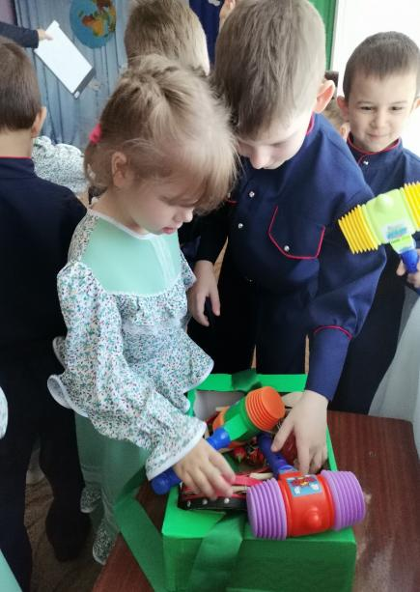
Современные научные исследования свидетельствуют о том, что развитие музыкальных способностей, формирование основ музыкальной культуры нужно начинать в дошкольном возрасте.
С помощью пения, игры на музыкальных инструментах можно развить другую музыкальную способность – умение представить и воспроизвести высоту музыкальных звуков в мелодии.

Slide 3
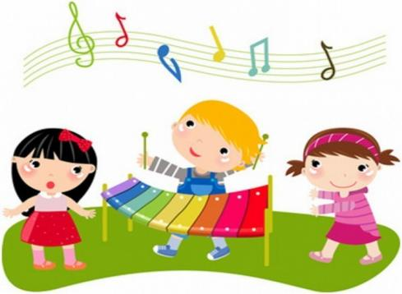
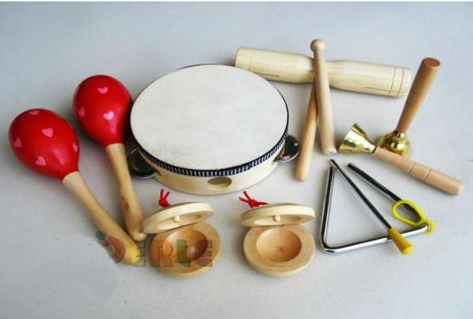
Развитие этой способности предполагает умственные операции: сравнение, анализ, сопоставление, запоминание – и, таким образом, влияет не только на музыкальное, но и на общее развитие ребёнка.
Инициатором обучения детей игре на музыкальных инструментах уже в 20-е годы стал известный музыкальный деятель и педагог Н.А. Метлов.
Игра на музыкальных инструментах – один из видов детского исполнительства. Применение детских музыкальных инструментов и игрушек (как на занятиях, так и в повседневной жизни) обогащает музыкальные впечатления дошкольников, развивает их музыкальные способности.

Slide 4
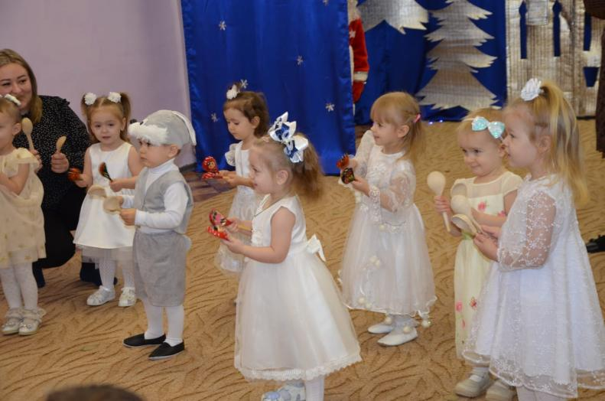
Во второй младшей группе дети уже могут играть на бубне, деревянных ложках, кубиках, погремушке, музыкальных молоточках, барабане, колокольчике. В этом возрасте они знакомятся с металлофоном.

Slide 5
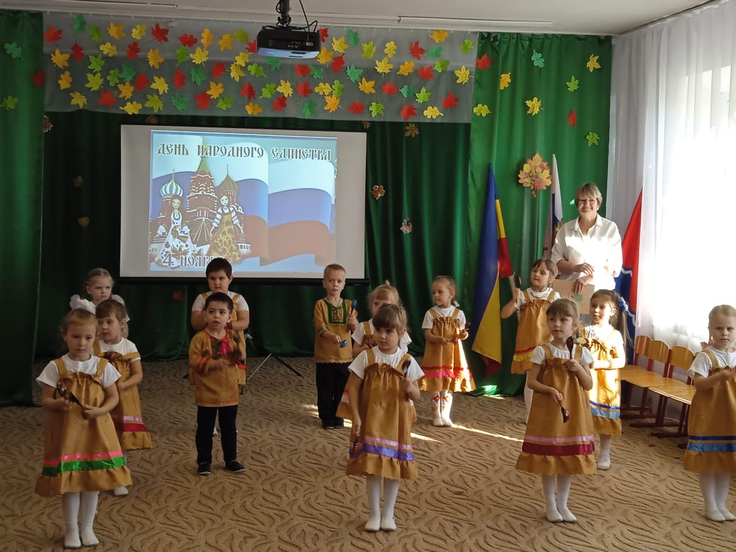
В средней группе впервые начинают обучать детей игре на музыкальных инструментах, имеющим звукоряд. Наиболее удобен для этого металлофон. Он достаточно прост в обращении, не требует постоянной настройки, как струнные инструменты. Дети уже знакомы с тембром этого инструмента, приемами игры.

Slide 6
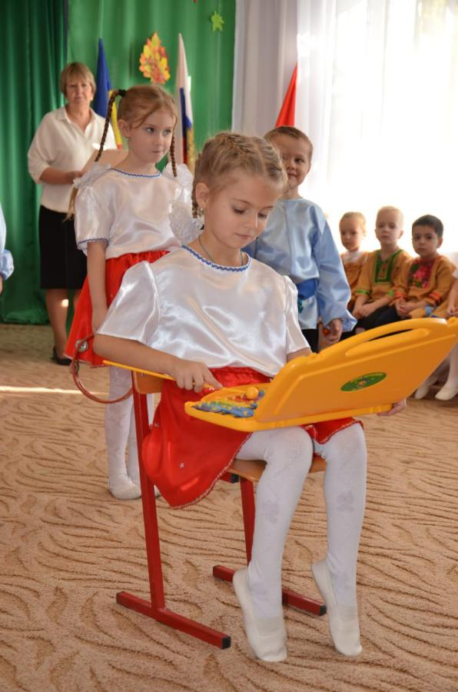
После того как металлофон освоен, дети в старшей и подготовительной к школе группах обучаются игре на других мелодических инструментах – струнных, духовых, клавишно – язычковых. Каждый ребенок может постепенно овладеть игрой на нескольких музыкальных инструментах. Полезно сочетать индивидуальную работу с детьми и работу по подгруппам, а также со всей группой.

Slide 7
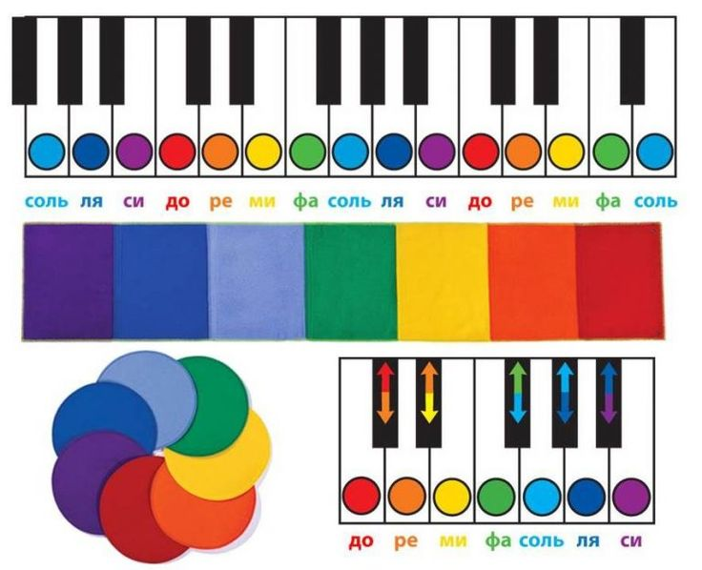
Существует несколько способов обучения игре на мелодических музыкальных инструмента: по нотам, по цветовым и цифровым обозначениям, по слуху.
Цветовая система, удобна для быстрого овладения детьми игрой на инструментах. Определённое цветовое обозначение (цветные клавиши, пластины металлофона) закрепляются за каждым звуком.

Slide 8
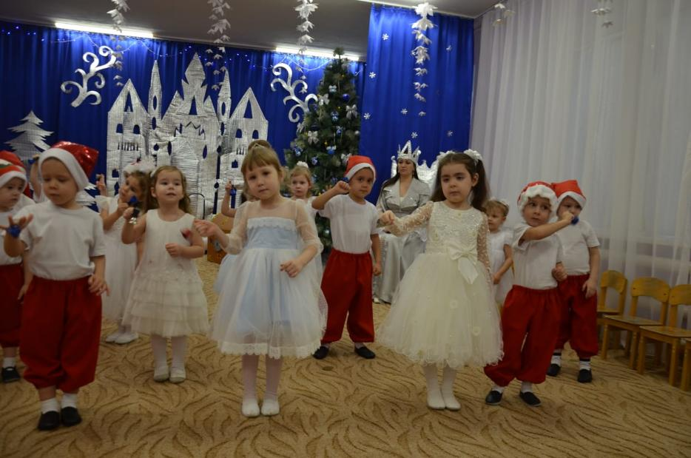
Обучая игре на музыкальных инструментах, педагог должен учитывать индивидуальные возможности каждого ребенка. Одни дети достаточно легко подбирают попевки, с другими необходима более детальная подготовительная работа.

Slide 9
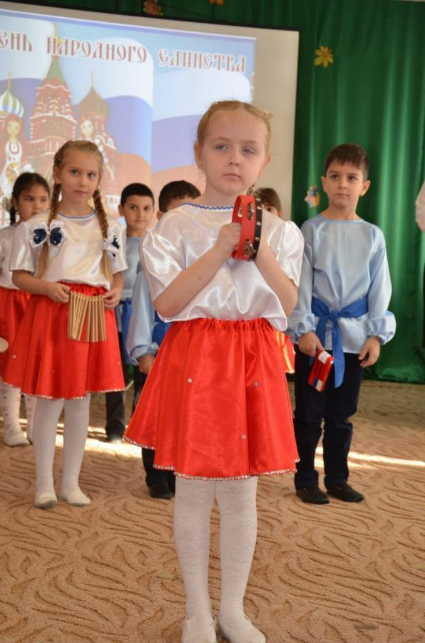
Таким образом, обучение игре на музыкальных инструментах включает в себя три этапа: на первом – дети слушают и запоминают мелодии, пропевают их, знакомятся с приёмами игры, на втором – подбирают попевки, на третьем – исполняют их по своему желанию.

Slide 10
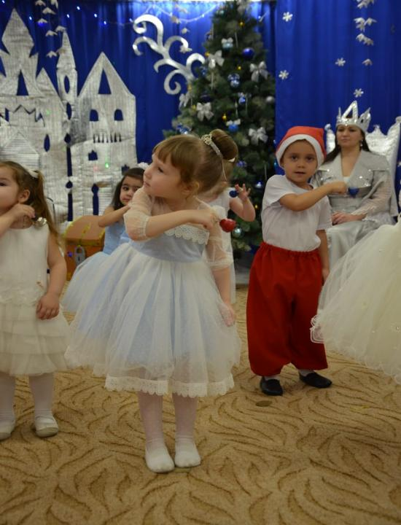
Спасибо за внимание!

